Slide 1









빅데이터 기반 프로젝트
들어볼래?
1조 김유미, 김화영, 최가람 연세 빅데이터2023

Slide 2









목차
1. 프로젝트 개요
- 구성원/일정/사용도구 소개
- 프로젝트 기획 배경
2. 데이터 구성 및 활용
- 데이터 수집(크롤링)
- 데이터 시각화
3. 데이터 처리 및 개발 과정
- 추천 시스템
- 웹 개인화
4. 프로젝트 리뷰
- 기대효과
- 가능성 및 한계
- 소감

Slide 3



1. 프로젝트 개요
- 구성원/일정/사용 도구 소개
- 프로젝트 기획 배경

Slide 4









1.프로젝트 개요
'도전했조!' 의 구성원 소개/역할
김유미 (조장)
김화영
최가람
시스템 설계
명곡 추천
웹페이지 구현, 크롤링
발표
플레이리스트 추천
프로젝트 관리, 크롤링
Dataset 가공 및 분석
DB, 컨텐츠 추천
PPT, 크롤링
Notes:
도전했조에서
김유미 조장님은 시스템 설계와 웹페이지 구현,크롤링을 담당하고
김화영님은 발표와 추천시스템 개발, 프로젝트관리, 크롤링을 담당하고
최가람님은 데이터셋가공,분석,피피티,크롤링을 담당합니다.

Slide 5





1.프로젝트 개요
상세일정
01
02
05/24 ~ 05/26
사전계획 및 주제선정
기획안 작성
자료조사 및 기획안 발표
05/30 ~ 06/03
데이터 수집 및 전처리
추천 시스템 구현
웹 flask 제작
03
04
06/04 ~ 06/06
웹 flask 제작
웹 개인화 작업
06/07 ~ 06/09
테스트
PPT제작 및 발표
Notes:
프로젝트일정은
5월24일~26일까지 사전계획,주제선정,기획안 작성 ,자료조사 와 기획안 발표를 마치고
5월30일~6월3일까지 데이터 전처리와 추천 시스템을 구현하고
6월4일~6일까지 웹 flask를 제작하고
6월7일~9일까지 ppt제작과 발표를 할 예정입니다.

Slide 6













1.프로젝트 개요
프로젝트 관리
자료 공유
회의록
Notion
Google drive
사용한 도구
Python
HTML/CSS
Web flow
Javascript
Notes:
저희는
구글드라이브를 사용하여 자료를 공유하고
카카오 오븐을 사용하여 회의록을 작성하며
파이썬,자바스크립트,html/css로 프로젝트를 관리합니다.

Slide 7









1.프로젝트 개요
프로젝트 기획 배경
What?
사용자가 듣고 싶은
비슷한
잘 알려지지 않는
다른 사람들이 듣는
노래 가사 요약
시스템 개발
But 능력의 한계 (딥러닝 요구)
빅데이터셋구축
머신러닝
추천시스템
노래 추천을 해볼까?
우리 능력
구현 할 수 있는
서비스 필요
노래 정보 수집
노래가사 코사인유사도(cosine similarity) 개발
웹 페이지에 적용
노래 추천 시스템!
Notes:
처음 노래 가사 요약 시스템을 개발해 보고 싶었지만
능력의 한계에 부딪혔습니다. 글에 대한 요약은 딥러닝이 요구되어야 했습니다.
그래서 우리 능력으로 구현 할 수 있는 비슷한 서비스가 무엇이 있을까? 고민하게 되었습니다.
따라서 빅데이터셋구축을 해서 머신러닝을 적용한 추천시스템으로 노래 추천을 해볼까? 고민하다
무엇을? 사용자가 듣고 싶은 노래, 비슷한 노래, 잘 알려지지 않은 노래, 다른 사람들이 듣는 노래를 해보자 하여
노래 정보를 수집하여 노래가사의 코사인유사도를 구해 웹 페이지에 적용한 노래 추천 시스템을 만들게 되었습니다.

Slide 8
2. 데이터 구성 및 활용
- 데이터 수집(크롤링)
- 데이터 시각화

Slide 9

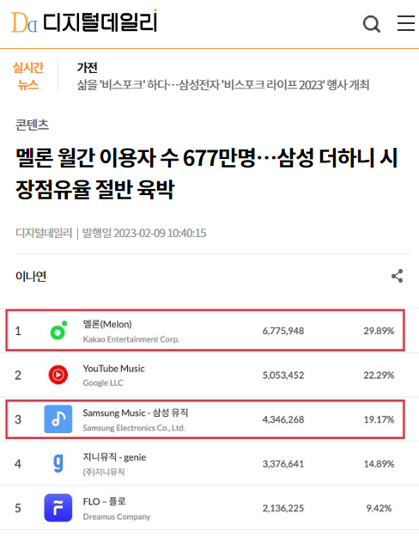
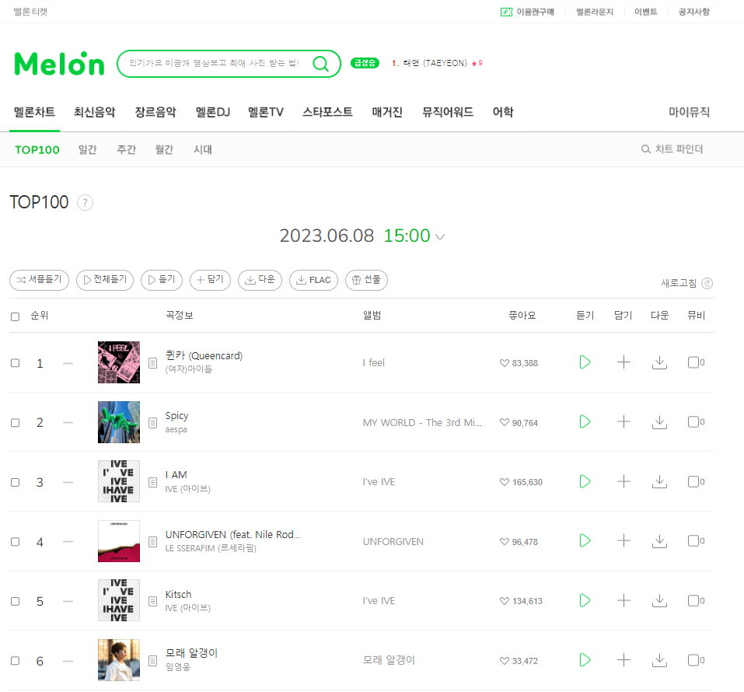
2. 데이터 구성 및 활용
Melon 크롤링

Slide 10


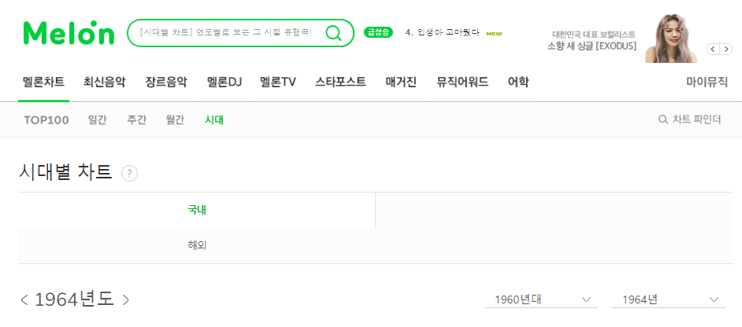
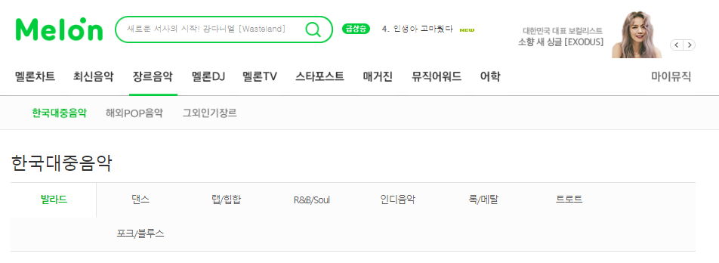
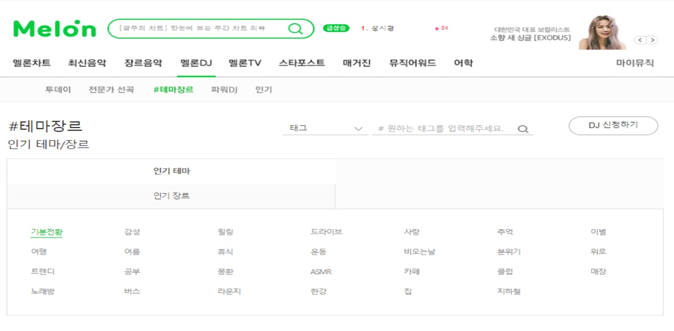

2. 데이터 구성 및 활용
데이터 수집
"연도별"
"장르별"
"플레이리스트"
1964년 ~ 2022년
연도별 인기순
최대 50곡
발라드, 댄스, 랩/힙합,
R&B/Soul, 인디음악, 록/메탈,
트로트, 포크/블루스,
국내영화/드라마/뮤지컬
인기순 최대 500곡
인기 테마당 200개
기분전환, 비오는 날, 드라이브, 카페, 한강, 버스 등

Slide 11




2. 데이터 구성 및 활용
총 데이터 갯수
Play list
3845 개
Play list내의 곡
60271 개
총 6243 곡
추천시스템에 활용할 분석 데이터
대중적인 테마 분석 데이터
웹 구현 데이터

Slide 12
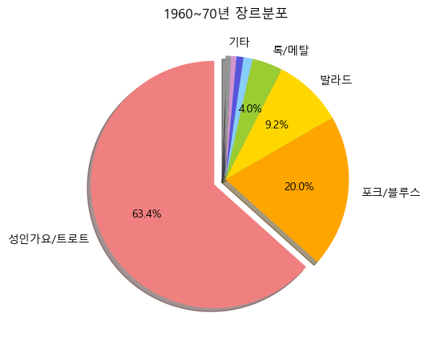
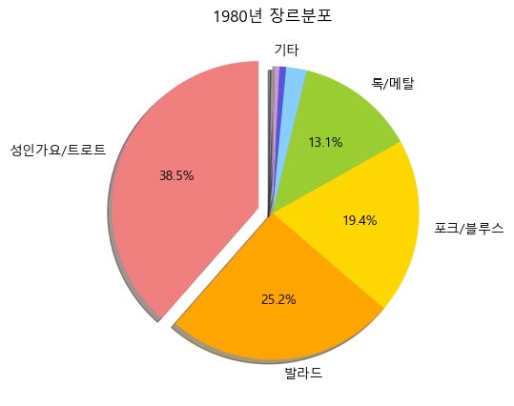
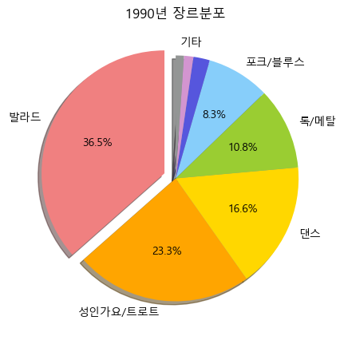
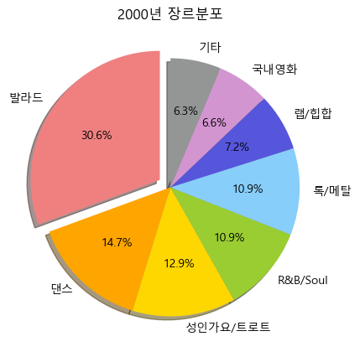
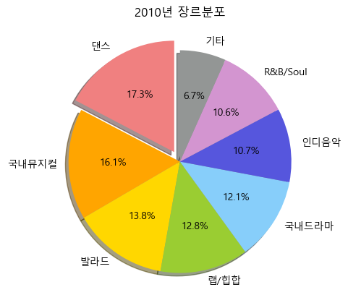
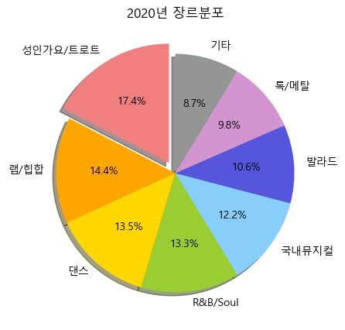
2. 데이터 구성 및 활용
연도별 장르 분포도
01

Slide 13

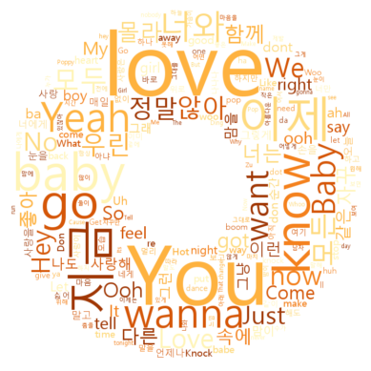
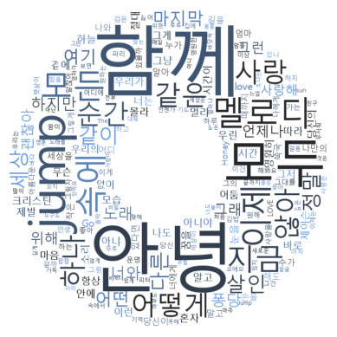
2. 데이터 구성 및 활용
장르별 워드 클라우드
02
발라드
댄스
국내 뮤지컬

Slide 14
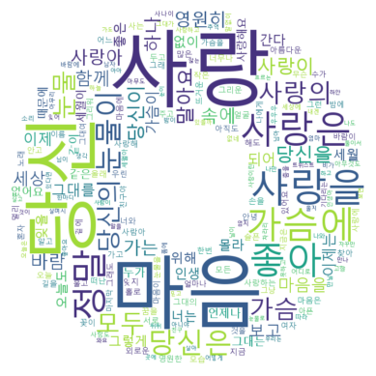
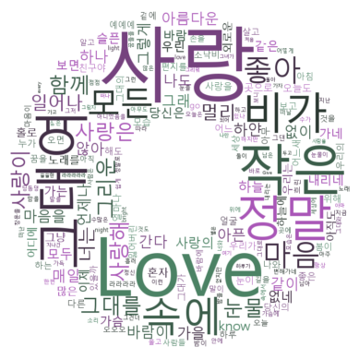
2. 데이터 구성 및 활용
장르별 워드 클라우드
02
트로트
포크/블루스

Slide 15
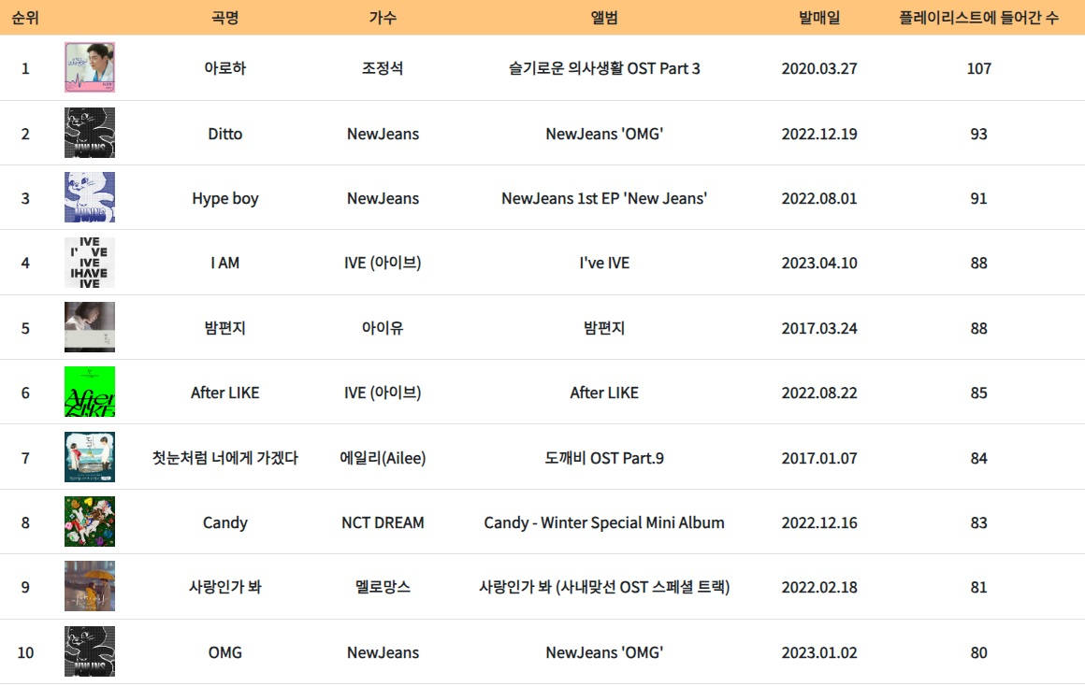
2. 데이터 구성 및 활용
03
플레이 리스트에 가장 많이 들어있는 곡

Slide 16
3. 데이터 처리 및
개발 과정
- 추천 시스템
- 웹 개인화

Slide 17



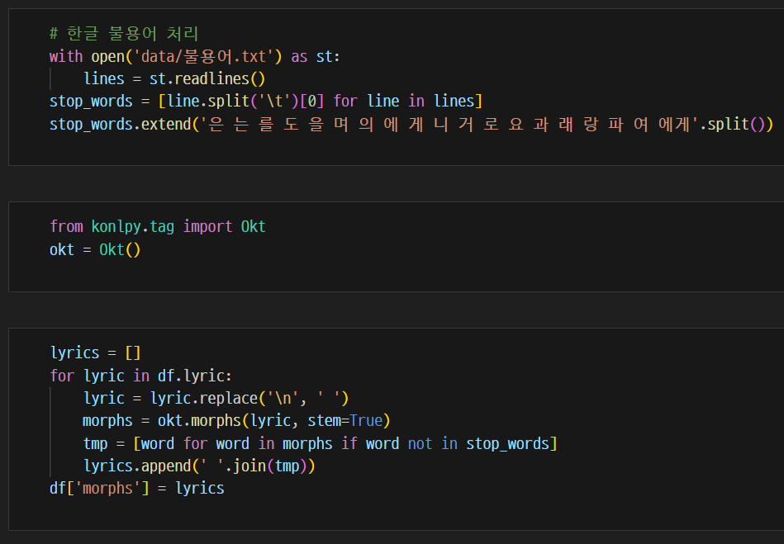


3. 프로젝트 내용
컨텐츠 기반
★ 가사 학습전 불용어 처리

Slide 18
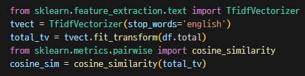
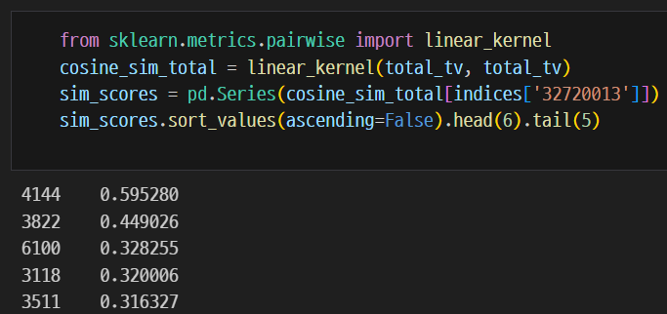
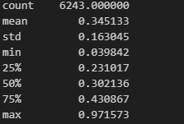
3. 프로젝트 내용
컨텐츠 기반
★ TfidfVectorizer 사용
유사도 높은 노래가 나올 수 있도록
전처리한 가사(morphs), 제목, 아티스트 2, 작곡가 2, 작사가 2, 장르 3 => 학습
★ 코사인 유사도 측정
자기 자신을 제외한 후 유사도 순으로 TOP 5 출력
★ Sim 모듈 생성한 후 파일로 저장
웹 구현 시 빠른 결과 화면 출력

Slide 19
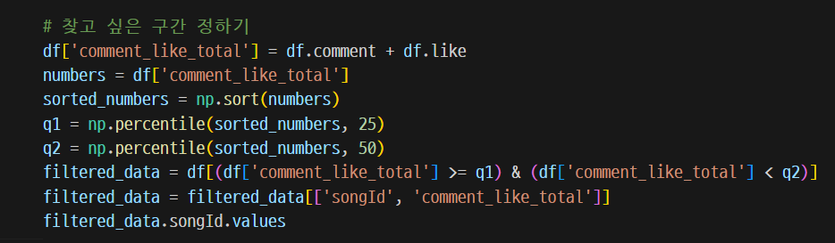
3. 프로젝트 내용
숨은명곡 (좋아요&댓글 기반)
★ 컨텐츠 기반 추천 시스템에 4분위 접목
- 좋아요와 댓글수를 합산한 기록치가 하위 25%~50%에
해당한다면 유명하진 않아도 매니아층이 있는 노래로 판별

Slide 20
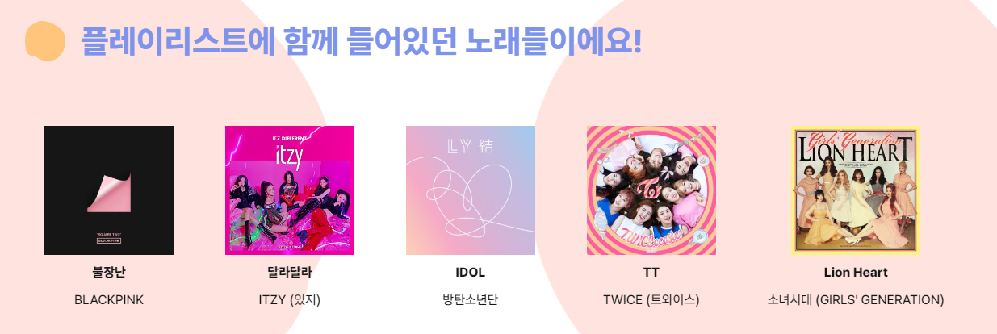
3. 프로젝트 내용
플레이리스트 기반
★ 검색한 곡이 속해있는 플레이리스트를 찾아 비슷한 노래를 추천 (자신 제외)
Notes:
- 플레이리스트 빅데이터셋 내에 사용자가 검색한 노래가 들어있는 플레이리스트를 출력 - 검색한 노래를 제외한 다른 노래들을 count - count 순(중복값 최다)으로 정렬 후 출력

Slide 21


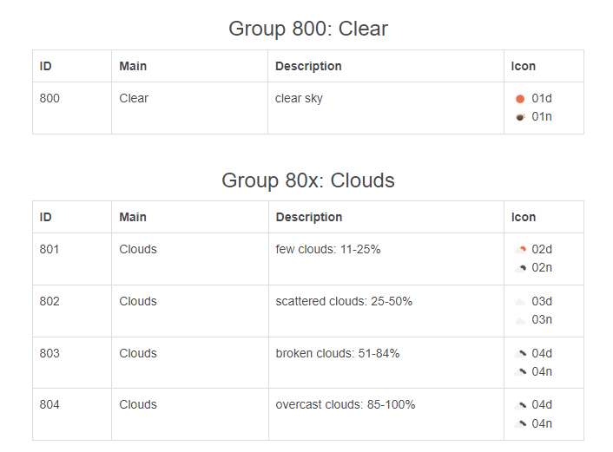
3. 프로젝트 내용
현재 날씨 기반

Slide 22
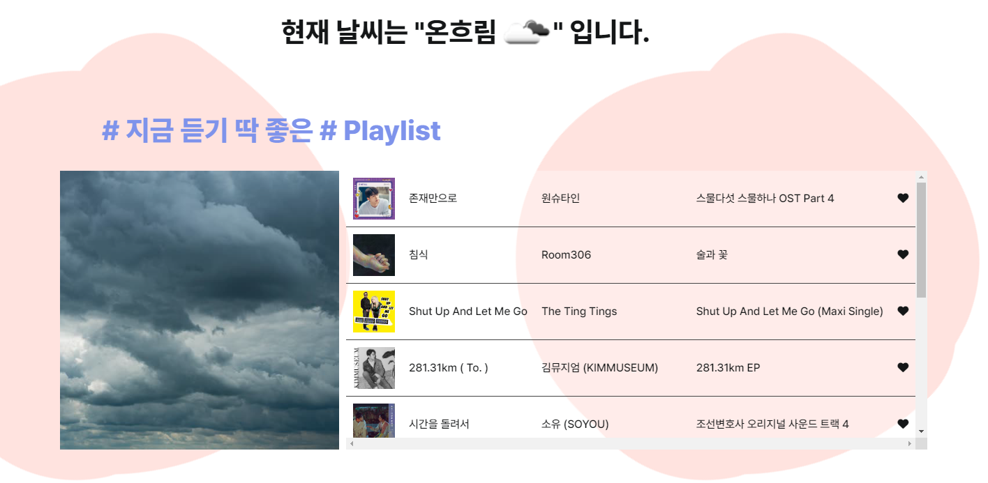
3. 프로젝트 내용
현재 날씨 기반
★ 사용자 위치 날씨 & 플레이리스트에 들어있는 태그와 결합하여 플레이리스트 산출 (곡 랜덤)
Notes:
산출한 플레이리스트에 들어있는 곡 랜덤 출력(매번 다른 노래 서비스)

Slide 23
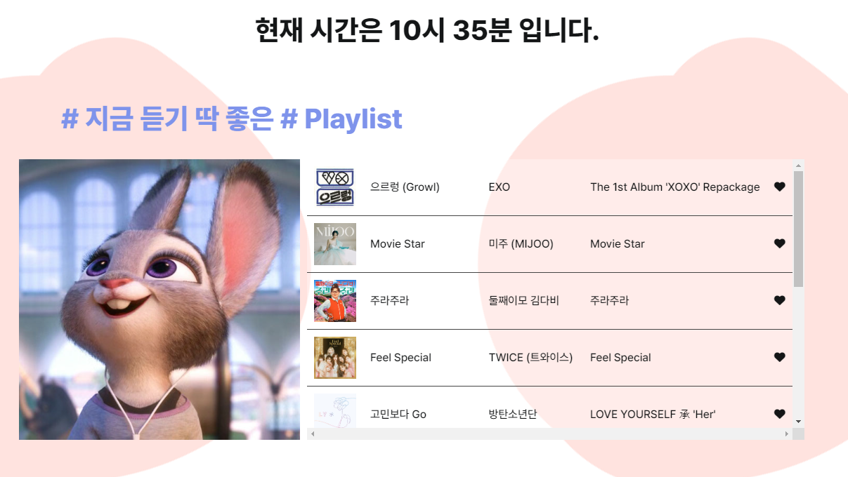
3. 프로젝트 내용
현재 시간 기반
★ 사용자 접속 시간 & 플레이리스트에 들어있는 태그와 결합하여 플레이리스트 산출 (곡 랜덤)
Notes:
datetime.now() 를 이용해 현재 접속 시간 출력 -> 하루를 6시간 기준으로
오전/오후/저녁-밤/새벽으로 나누어 플레이리스트 데이터 셋과 결합
산출한 플레이리스트에 들어있는 곡 랜덤 출력(매번 다른 노래 서비스)

Slide 24

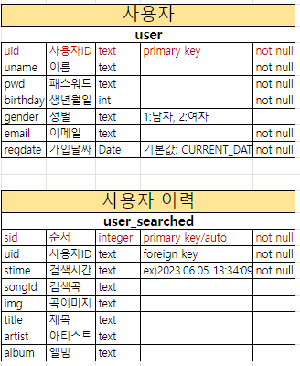
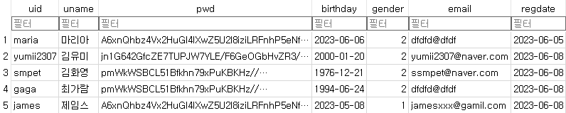
3. 프로젝트 내용
웹 개인화 과정
★ Sqlite3 사용하여 DB 생성 후 Server 연결
Notes:
회원가입
로그인
로그아웃
마이페이지
회원 정보 수정
회원탈퇴

Slide 25
WEB TIME

Slide 26
4. 프로젝트 리뷰
기대효과
가능성 및 한계
- 소감

Slide 27
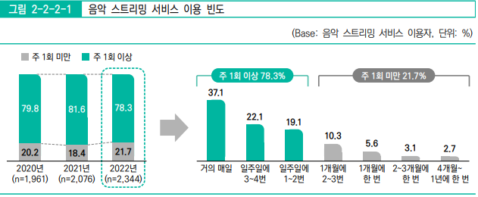

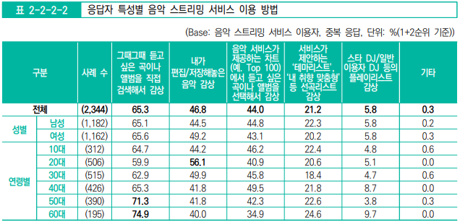
4. 프로젝트 리뷰
기대효과
★ 음악 스트리밍 서비스 이용 빈도
- 주 1회 이상 이용 (78.3%)
★ 이용 방법
- 전 연령층이 그때그때 듣고 싶은 곡이나 앨범을 직접 검색 (65.3%)
1) 사용자 취향에 맞는 노래 검색
- 찾는 시간 단축
2) 사용자에게 새로운 음악 추천
- 음악 감상의 즐거움 제공
3) 새로운 아티스트 / 작곡가
- 음악에 대한 노래 홍보 기회 제공
다음 차트 출처 : 한국콘텐츠진흥원 2022년 음악산업백서

Slide 28

4. 프로젝트 리뷰
가능성 & 한계
가능성
검색기록 최근 9개까지 출력 => 더보기 기능을 추가하여 전체 기록을 조회할 수 있다. (추후 협업 필터링 가능)
개인정보수집 동의를 얻어 후에 사용자 정보 통계까지 진행할 수 있다.
한계
데이터셋의 분포가 다채롭지 못하고 지속적인 업데이트의 한계가 있다.
서버 생성 및 서비스배포의 저작권 문제가 있다.
다국적 노래 서비스가 가능하나 데이터 처리 과정에 문제 발생 요지가 있다. (다국적 직원 필요)

Slide 29
4. 프로젝트 리뷰
소감
김유미
김화영
기획과 보여지는 웹에만 치중하고 있었는데 서버 연결을 통해 생각했던 이미지가 구현이 되는게 신기했습니다. 그래서 서버에 관련된 백엔드 기술에 매력을 많이 느끼는 계기가 되었습니다.
데이터가 만만치 않았지만 이상치가 나오거나 오류가 생겨도 조원들과 같이 수정하면서 해 가는 과정이 재미있었고 빅데이터에 대한 관심도가 예전보다 높아졌으며, 가장 기본인 데이터가 중요하다는 것을 더욱 알게 되었습니다.
최가람
데이터셋 처리,코드 작업,오류 예측 과정에 꼼꼼함이 무척이나 중요하다고 느꼈습니다. 그만큼 팀워크도 중요한 요소임을 느껴 열심히 해서 도움이 되면 좋겠다고 생각했습니다.

Slide 30




THANK YOU
발표를 들어주셔서 감사합니다 :)

